Slide 1

1차시: 아두이노와 친해지기
-아두이노/아날로그와 디지털/입력, 출력, 처리장치/LED 실습-

Slide 2
서로 소개하는 시간을 가져요

Slide 3
아두이노

Slide 4
아두이노
아두이노란?
아두이노(Arduino): 사용하기 쉬운 하드웨어 및 소프트웨어를 기반으로 하는 오픈 소스 전자 플랫폼
오픈소스: 소스 코드를 공개해 누구나 특별한 제한 없이 그 코드를 보고 사용할 수 있는 오픈 소스 라이선스를 만족하는 소프트웨어
아두이노 하드웨어 + 통합개발환경(IDE) + 코드(스케치)

Slide 5
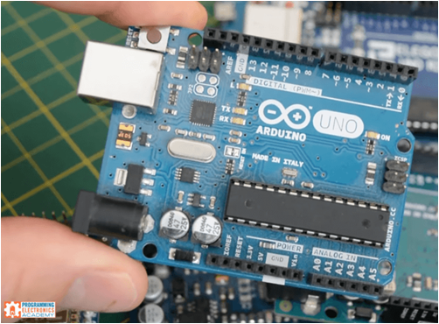
아두이노
아두이노 하드웨어
-아두이노 보드(board)
-아두이노 우노(Arduino UNO)
-아두이노 보드는 마이크로컨트롤러를 갖고 있음
-마이크로컨트롤러: 아주 작은 컴퓨터
코드나 사진 등…

Slide 6
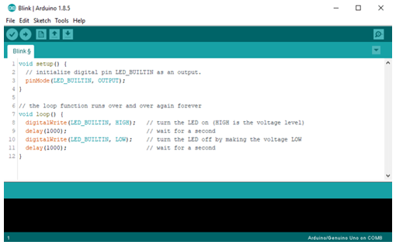
아두이노
아두이노 소프트웨어
-아두이노 IDE
-컴퓨터에 다운로드할 수 있는 소프트웨어
어플리케이션
-아두이노 보드에서의 프로그래밍을
하기 위한 용도
-무료 소프트웨어, 쉬운 사용법
코드나 사진 등…

Slide 7
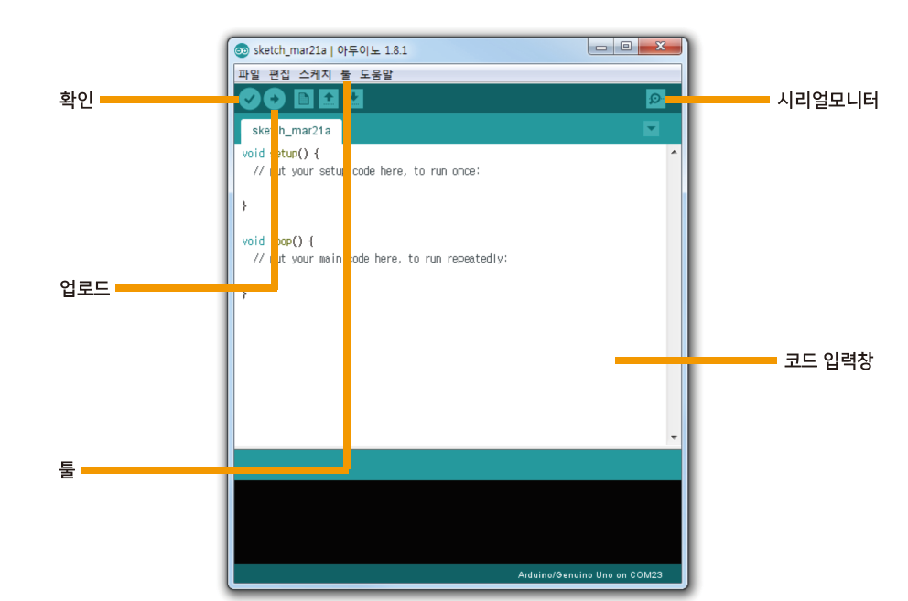
아두이노
아두이노 코드(스케치)
-아두이노 IDE 내부에서 작성한 코드는
아두이노 보드에 있는 마이크로 컨트롤러
에 업로드
-사용자가 작성하는 아두이노 코드를
스케치(sketch)라고 부름
코드나 사진 등…

Slide 8
아날로그와 디지털

Slide 9
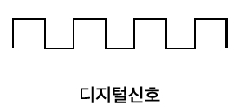
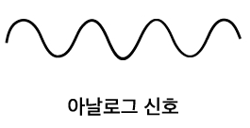
아날로그와 디지털
기본 요소
아날로그: 연속성을 가진 신호
디지털: 불연속성을 가진 신호, 신호가 ‘0’과 ‘1’로 구성

Slide 10
입력, 출력, 처리장치

Slide 11
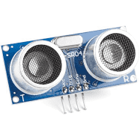
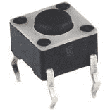
입력, 출력, 처리장치
입력장치
-버튼(디지털), 센서(아날로그)
-실세계로부터 정보를 입력 받음
버튼
센서
코드나 사진 등…

Slide 12
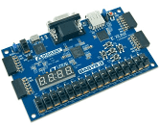
입력, 출력, 처리장치
처리장치
-보드(아두이노 보드)
-입력장치에서 받은 정보를 처리하고 프로그래밍을 통해 원하는 출력장치로 보냄
아두이노 보드
코드나 사진 등…

Slide 13
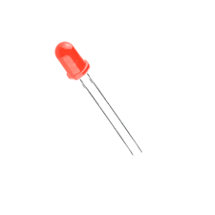
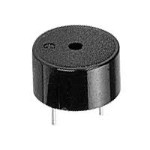
입력, 출력, 처리장치
출력장치
-LED(아날로그/디지털). 버저 스피커(아날로그)
-보드를 통해 처리한 결과를 표현
LED
버저 스피커
코드나 사진 등…

Slide 14
LED 실습

Slide 15
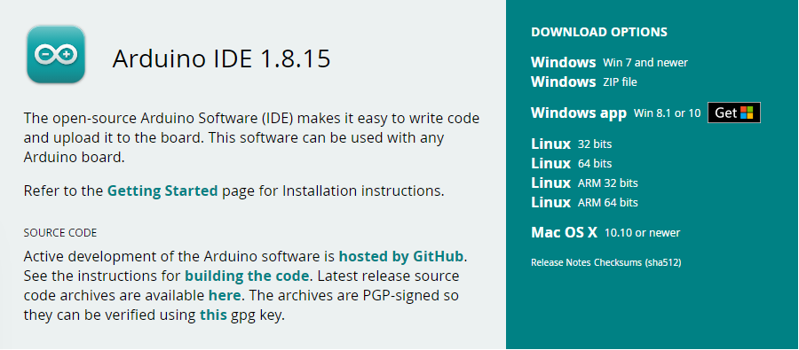
LED 실습
아두이노 IDE 설치
-아두이노 다운로드 페이지 접속
-자신의 운영체제에 맞는 설치 파일 다운로드
코드나 사진 등…

Slide 16
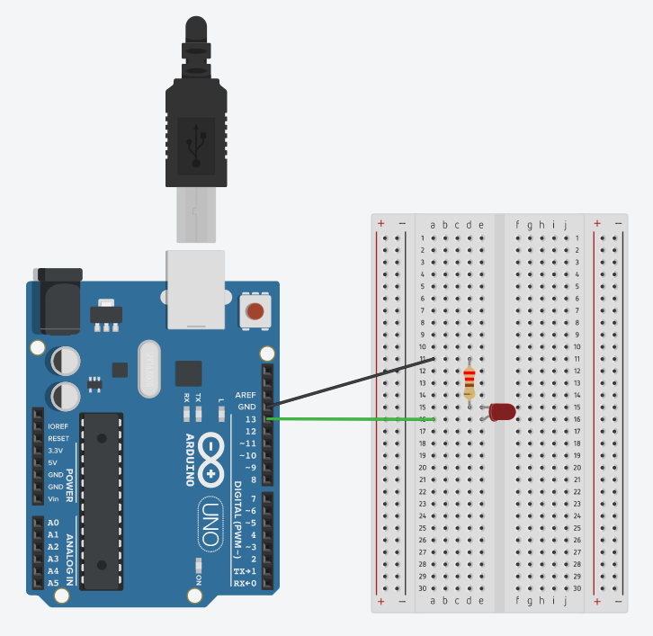
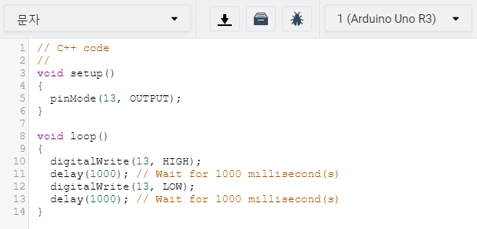
LED 실습
내용이 여기를 넘지 않도록
주의해주세요!
LED 깜빡거리기(준비물&회로)
준비물: 5mm LED 1개, 220옴 저항 1개, 수수 점퍼 와이어 2개, 브레드보드 1개

Slide 17
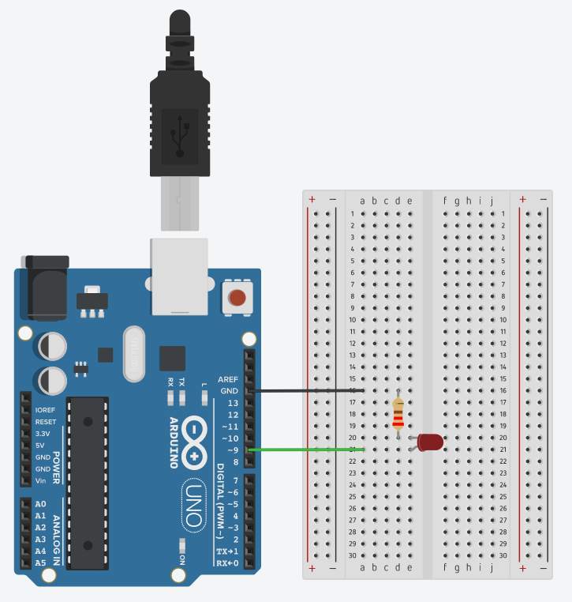
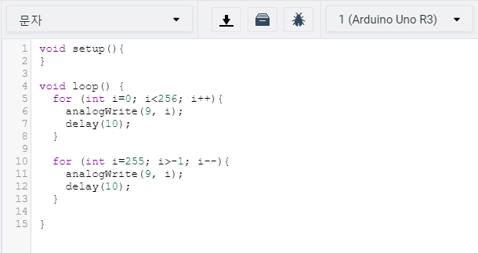
LED 실습
내용이 여기를 넘지 않도록
주의해주세요!
LED 밝기 조절하기 (준비물&회로)
준비물: 5mm LED 1개, 220옴 저항 1개, 수수 점퍼 와이어 2개, 브레드보드 1개

Slide 18
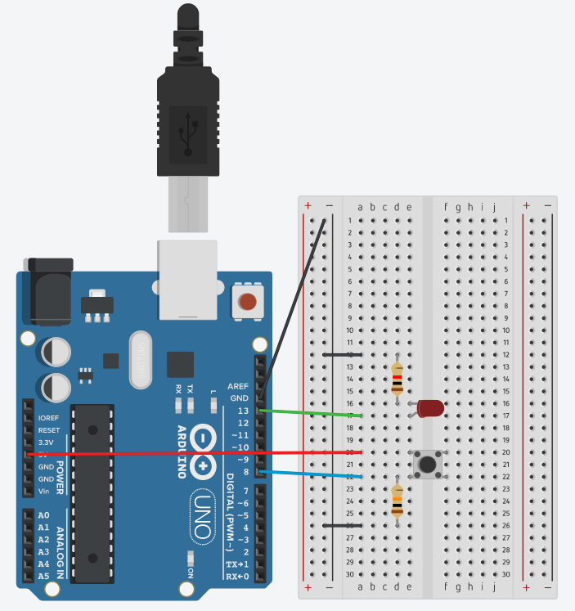
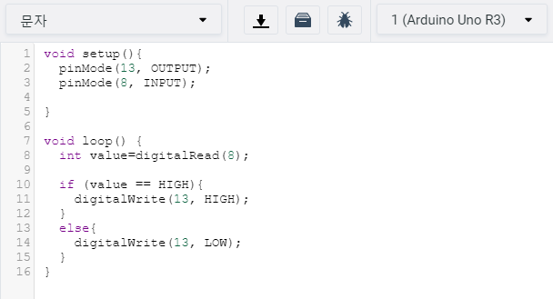
LED 실습
내용이 여기를 넘지 않도록
주의해주세요!
버튼 사용하기(준비물&회로)
준비물: 5mm LED 1개, 버튼 1개, 220옴 저항 1개, 10k옴 저항 1개, 수수 점퍼 와이어 6개, 브레드보드 1개

Slide 19
모르는 부분은
망설이지 말고 질문해주세요 :D

Slide 20
